Slide 1
Mobilna aplikacija za provođenje inventure na temelju detekcije barkoda iz slike
Završni rad br. 262
Fran Kristijan Jelenčić

Slide 2
Uvod - motivacija
Problem neefikanosti provođenja inventure
Primjena
  Gdje god je potreban proces inventure

Slide 3
Funkcionalnosti aplikacije
Pregled stanja skladišta
Pregled dnevnika ažuriranja
Skeniranje i slanje barkodova na poslužitelj
Odabir poslužitelja

Slide 4
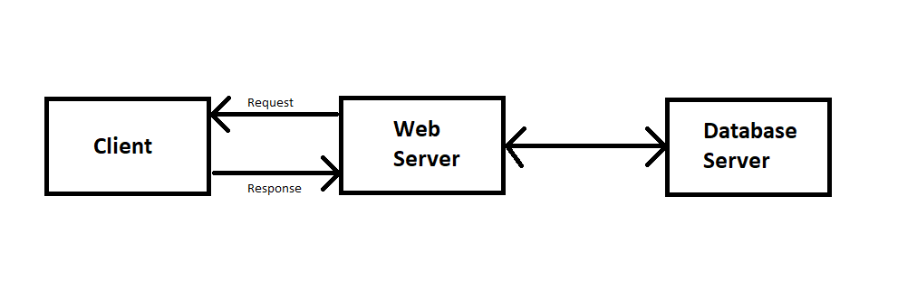
Arhitektura
Arhitekturni obrazac model-pogled-nadzornik
Poslužitelj – Spring
Klijent – Android

Slide 5
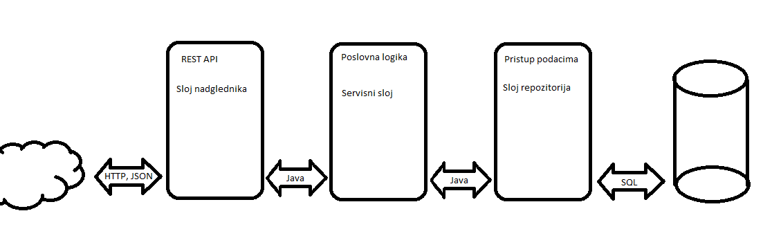
Spring
Troslojna arhitektura
  Sloj nadglednika
  Servisni sloj
  Sloj repozitorija

Slide 6
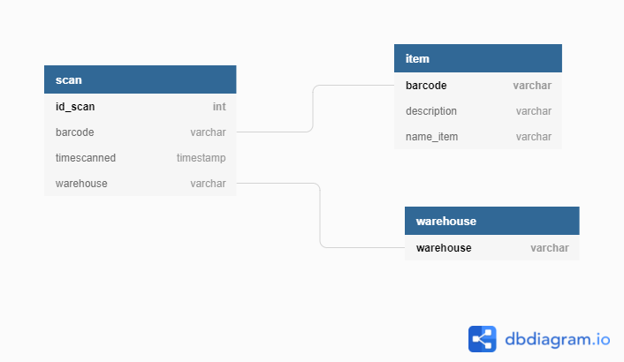
Baza podataka

Slide 7
Android
Korisničko sučelje
Za skeniranje koristi kameru i Google ML Kit
Podržava više različitih poslužitelja

Slide 8
Demonstracija

Slide 9
Korištene tehnologije
Spring
Android
PostgreSQL
Google ML Kit
IntelliJ IDE
Android Studio

Slide 10
Zaključak
Prostor za poboljšanje
  Korisničko sučelje
  Web sučelje
  Olakšati proces dodavanja artikala u bazu
  Olakšati proces dodavanja skladišta u bazu

Slide 11
Hvala na pažnji!

